Slide 1
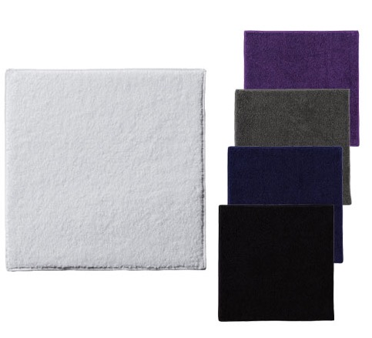
【提案書】
今治ミニタオル プレーン
特徴
ホワイト、ブラック、ネイビー、グレー、パープルの5色ラインナップから自由に選べるミニタオルです。優しく柔らかい上質な肌触りが特徴の今治産ですので、貰う側からも大変喜ばれます。
納期
納期スペース
仕様
素 材：コットン
サイズ：約250×250mm
備 考：ネイビー・ブラック・グレー・パープル・ホワイト
お見積
お見積りスペース

